Slide 2
Брзо добијте одговоре
Једноставно креирајте најразличитије анкете, електронске обрасце и тестове од једноставних до најсложенијих користећи наше једноставне и моћне алате.
Лака интеграција са вашим сајтом
Јавни и приватни упитници

Slide 3
Прва анкета и тест бесплатни

Slide 4
За кога су намјењене еАнкете
Факултети, институти, истраживачи (за научно-истраживачки рад, студентске анкете, onLine тестове....)
Студенти (истраживања за дипломске, мастер радове, докторате)
Маркетишке агенције (за различите упитнике и анализе)
Организатори догађаја (Креирање образаца за пријаву и регистрацију)
Предузећа (конкурси за посао,...)

Slide 5
Погодности за институције и права приступа
Могућност да институција види резултате истраживања свих са институције.
Нпр. код факултета –менаџмент универзитета има приступ резултатима истраживања и тестовима запослених са и студетана универзитета – уколико они то одобре

Slide 6
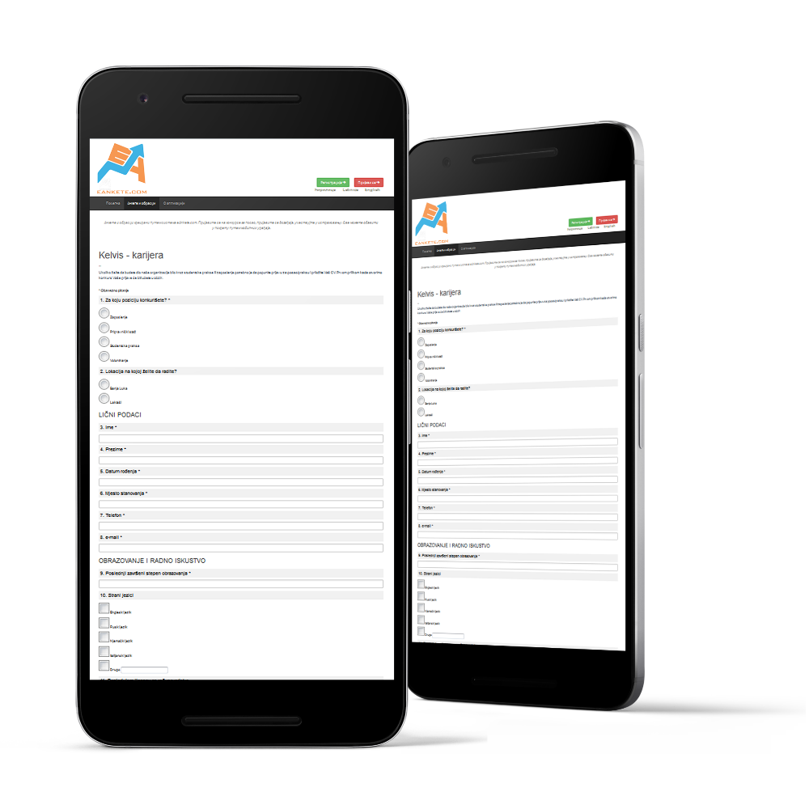
ПРАВИТЕ И ОДГОВАРАЈТЕ У ПОКРЕТУ
Прилагодљиви дизајн - лако (и лијепо) да правите и мијењате упитнике и одговарате на њих на великим и малим екранима (десктоп рачунарима, таблетима, мобилни телефонима,..). Независност од платформе и оперативног система (Windows, iOS, Android, итд.).

Slide 7
Упитиници са стилом и питања на ваш начин
Користите слике, видео садржаје да бисте имали јединствени упитник
Изаберите неку од мноштва опција питања, од више понуђених одговора, преко падајућих листа до табеларних одговора

Slide 8
Бесплатна регистрација
Како бисте креирали упитник – анкетуу или тест, потребно је да се региструјете

Slide 9
Креирање новог упитника - анкете

Slide 10
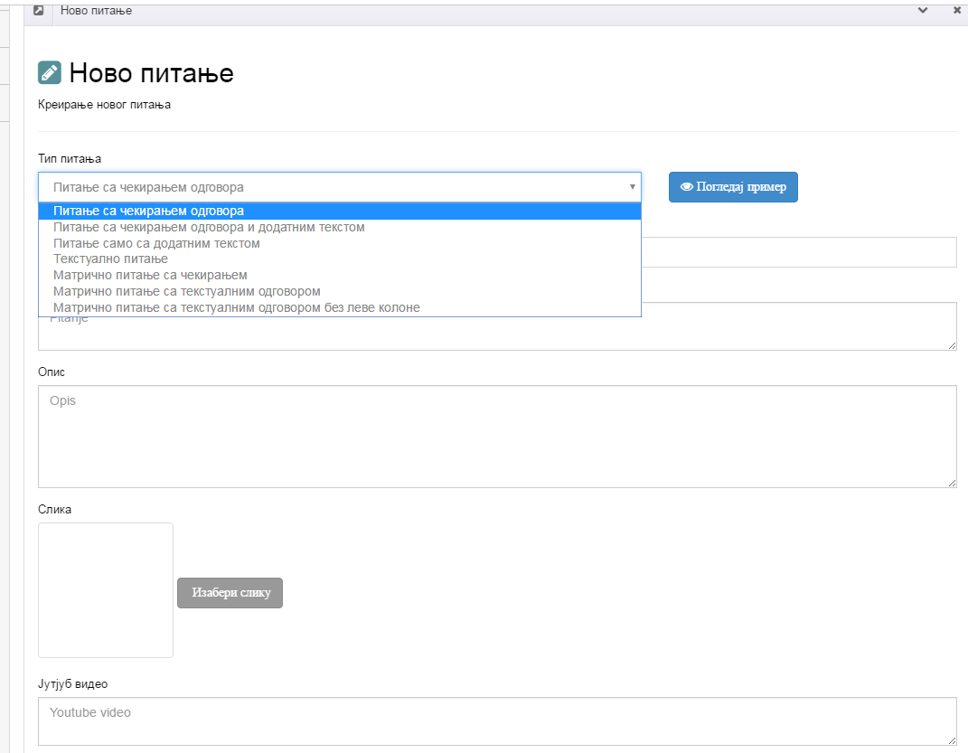
Креирање питања

Slide 11
Организовано и анализирано
Одговори на упитнике се аутоматски прикупљају у базу података. На располагању су вам:
Резултати у реалном времену
Збирни и појединачни резултати
Дијаграми
Експорт података у Excеl
По потреби укључивање експерата за анализу података
...

Slide 12
Преглед резултата табеларни и графички

Slide 13
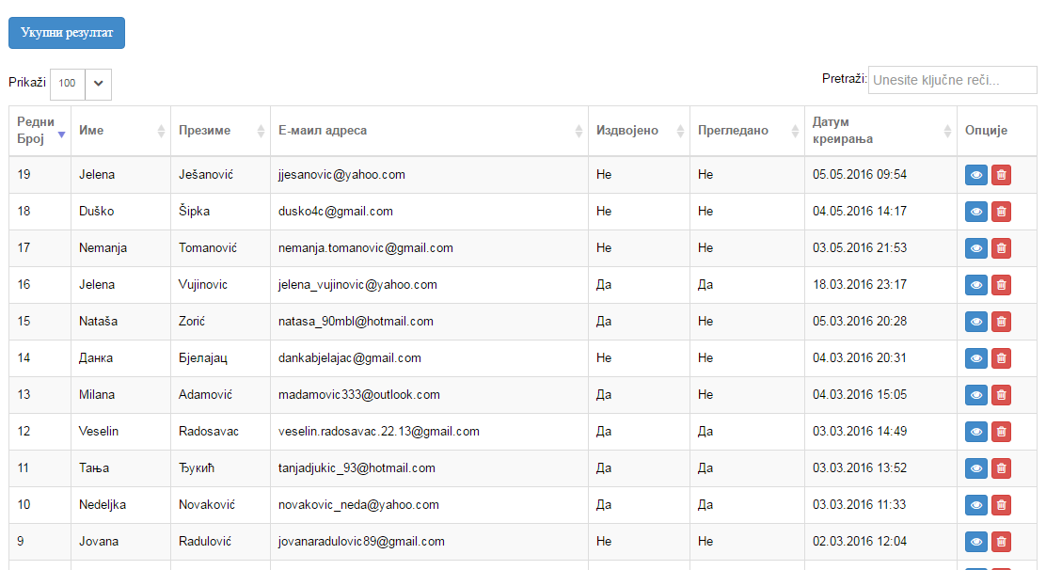
Појединачни резултати

Slide 14
Online тестови

Slide 15
onLine тестови
Датум истека теста
Датум и вријем е почетка теста
Трајање теста
Могућност различитог редоследа питања за сваког испитаника
Генерисање теста са одређеним бројем питања из групе раније унесених питања
Права приступа
Анонимност
и још мог тога

Slide 16
Регистрација и пријава омогућавају креирање нових анкета, тестова и образаца.

Slide 17
Испробајте одмах
eAnkete.com info@eankete.com

